Slide 1
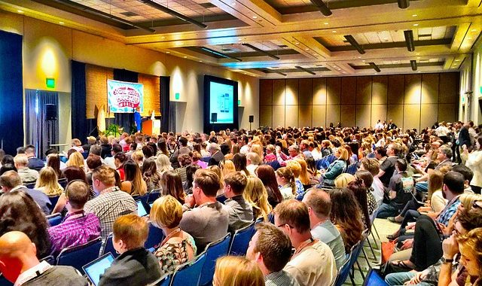
Réunion de rentrée du Collège Christiane EDA-PIERRE
Samedi 25 Septembre de 9h à 11h,
en visio-conférence (le lien de connexion a été transmis via PRONOTE)
La participation de tous les parents est vivement souhaitée.
La Principale
M.-J. DANIEL

